Slide 1
PROCESSO DE ENVIO DE FATURAMENTO DIGITAL VIA PASTA SFTP – BLUE

Slide 2
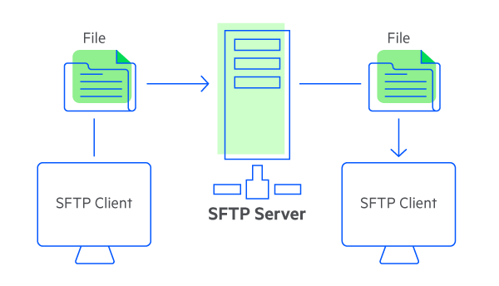
O QUE É A PASTA SFTP PARA O FATURAMENTO DIGITAL ?
O QUE É UMA PASTA SFTP ?
O SFTP (Secure File Transfer Protocol) é um protocolo de transferência de arquivos que aproveita um conjunto de utilitários que fornecem acesso seguro a um computador remoto para fornecer comunicações seguras. É considerado como o método ideal para transferência segura de arquivos e será utilizado no envio das faturas digitalizadas para a operadora.
FATURAS
FATURAS
PRESTADOR
OPERADORA
PASTA SFTP

Slide 3
ORIENTAÇÕES DE ENVIO| FATURAMENTO DIGITAL - PASTA SFTP
Considerando ter havido interesse recíproco, entre os contratantes, de incluir à DA CLÁUSULA SEXTA – DAS CONDIÇÕES DE FATURAMENTO E PAGAMENTO, passando, a partir desta data, a prevalecer o seguinte: Parágrafo Oitavo – As faturas serão anexadas pela CONTRATADA no Sistema SFTP (Sistema de Transferência Segura de Arquivos) da CONTRATANTE e deverão conter
Guia de Cobrança ( Valores cobrados pelos serviços)
Guia de Autorização ( Emitida pela operadora)
Solicitação/pedido/prescrição médica; ( Entregue pelo beneficiário)
Checagem de medicação;
Capa de lote. ( Emitida pelo sistema)
FORMATO OBRIGATÓRIO DAS DOCUMENTAÇÃOS
As faturas deverão ser enviadas no formato PDF e só serão aceitas a partir do dia 01 até o dia 10 de cada mês.
Os arquivos cortados, inelegíveis, rasuradas, incompletos ou em alguma inconformidade de ordem, serão devolvidos ao prestador para adequação;
O envio será feito em apenas 4 lotes. Um lote para consultas, outro lote para guias do tipo SADT ( exames ou urgência emergência) outro para Laboratório, e outro para internação. Cada lote deve conter a produção total referente ao tipo de atendimento, não serão aceitos mais de um lote para o mesmo tipo de atendimento. ( A única exceção ocorre para lotes com mais de 100 guias, nesse caso cabem dois envios).
As guias SADT deverão ser enviadas na orientação PAISAGEM enquanto as guias de consulta e internação serão enviadas na orientação RETRATO; as demais documentações enviadas ficam a critério do prestador conforme o formato da página.
É essencial que todas as orientações contratuais sejam obedecidas no sentido de evitar glosas.

